Slide 1
TAHOPE 0530
Weather Summary
李茂正、黃詣軒、吳若瑜、余世暘、陳俊宇、廖建泓

Slide 2
Outline
5/30 - 6/1 鋒面 - iQPF校驗及預報
6/3 - 6/5 鋒面

Slide 3
1. 5/30 - 6/1 鋒面 - iQPF校驗及預報
Time Period: 5/30 00Z - 6/1 12Z
Model Initial Time: 5/29 00Z

Slide 4
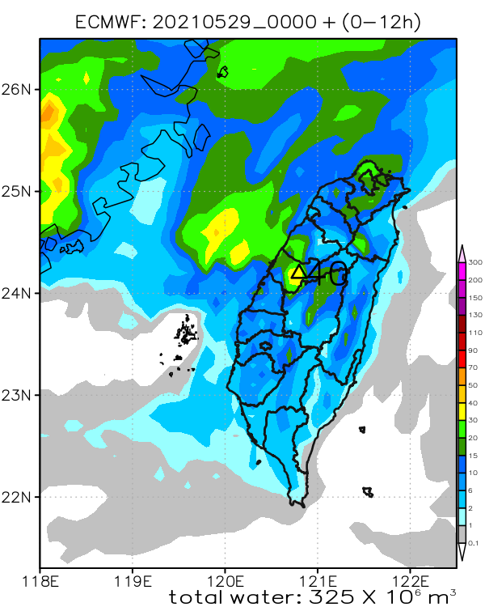
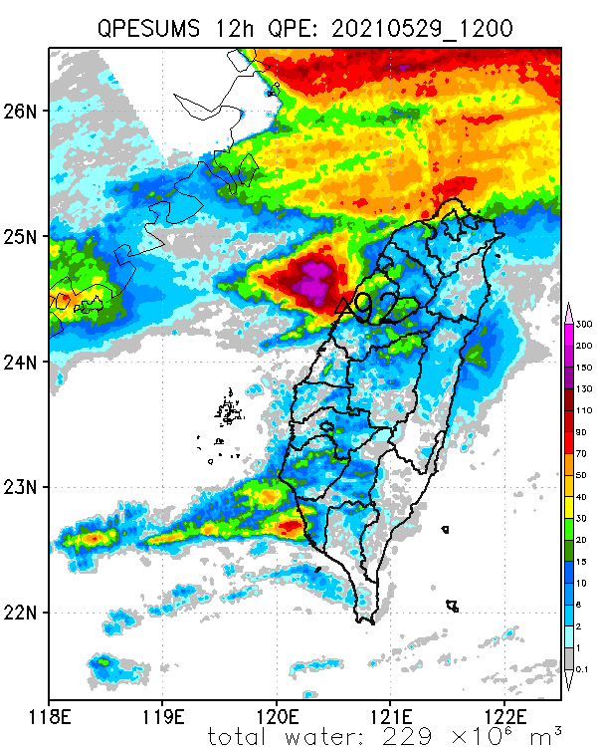
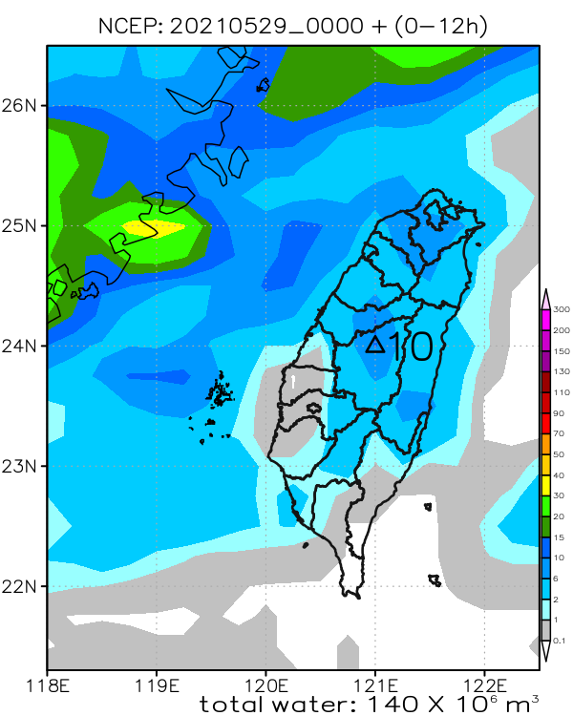
iQPF 12-h校驗(5/29, Global model)
EC
NCEP

Slide 5
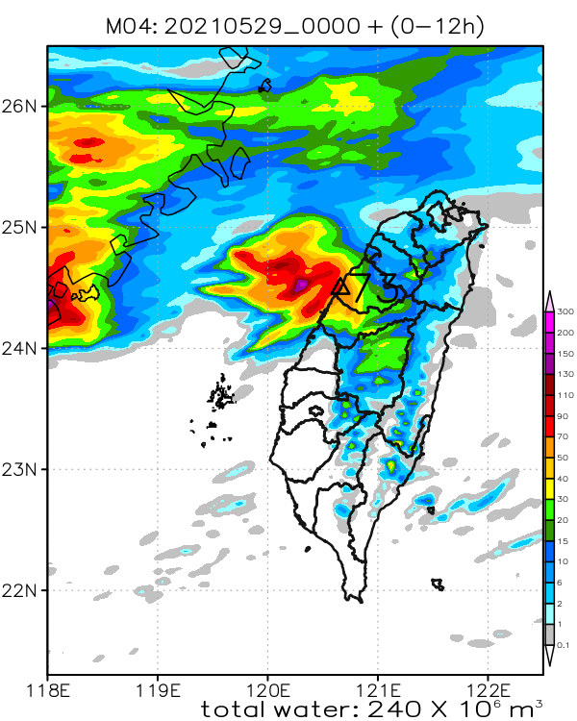
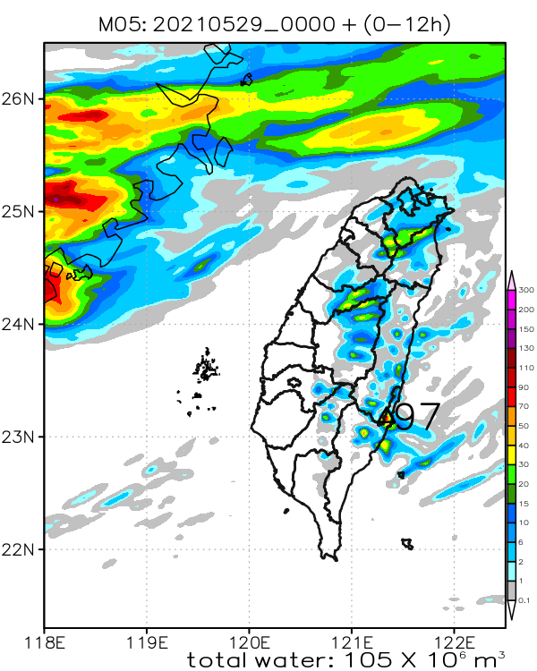
iQPF 12-h校驗(5/29, Regional Model)
WRFD
TWRF

Slide 6
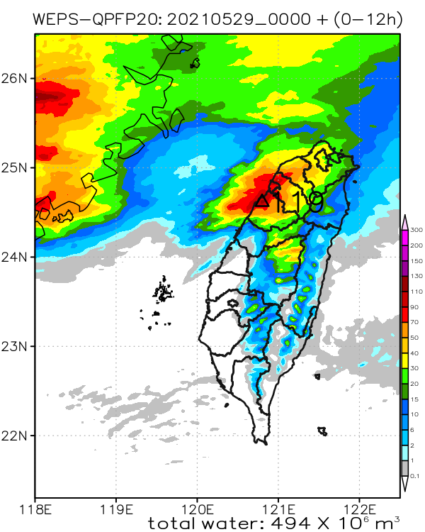
iQPF 12-h校驗(5/29, WEPS)
QPFP20%
QPESUMS

Slide 7
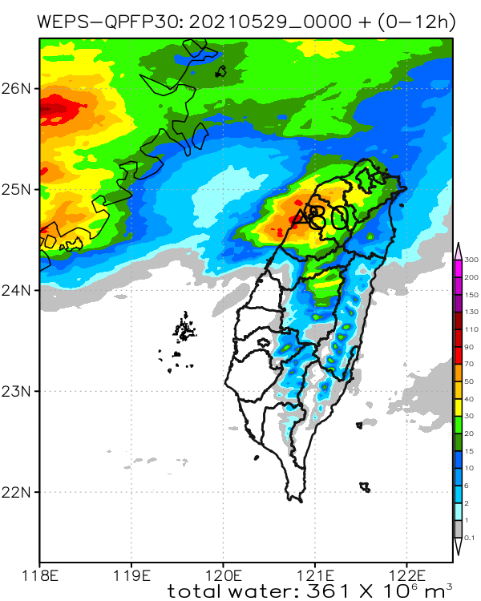
iQPF 12-h校驗(5/29, WEPS)
QPFP30%
QPESUMS

Slide 8
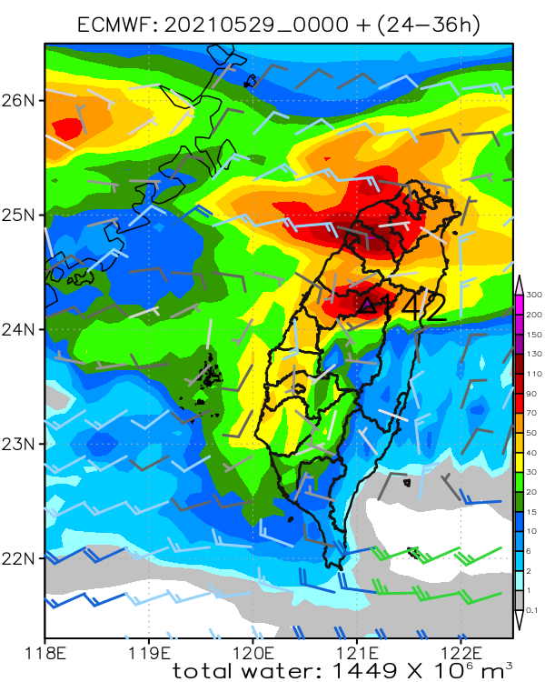
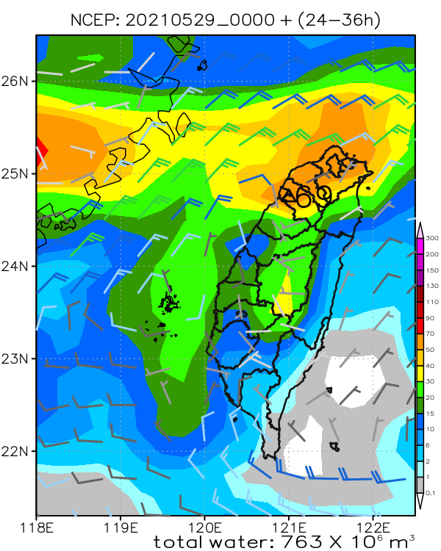
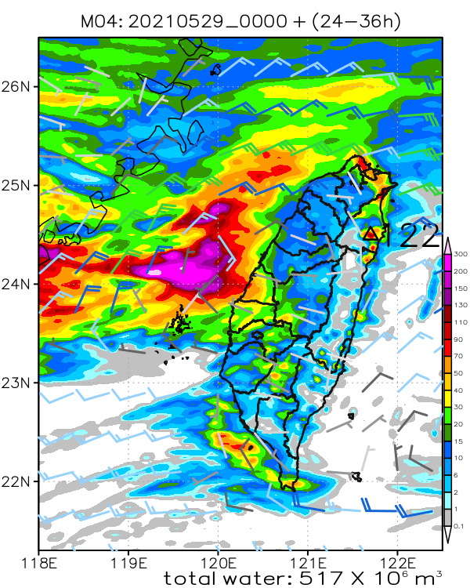
iQPF預報 5/30 00 - 12Z
EC
NCEP
WRFD

Slide 9
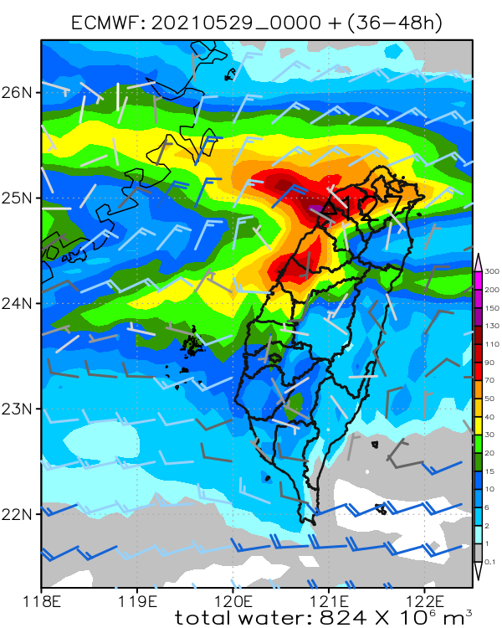
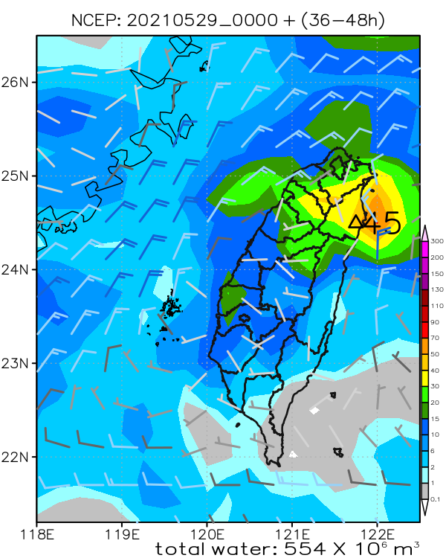
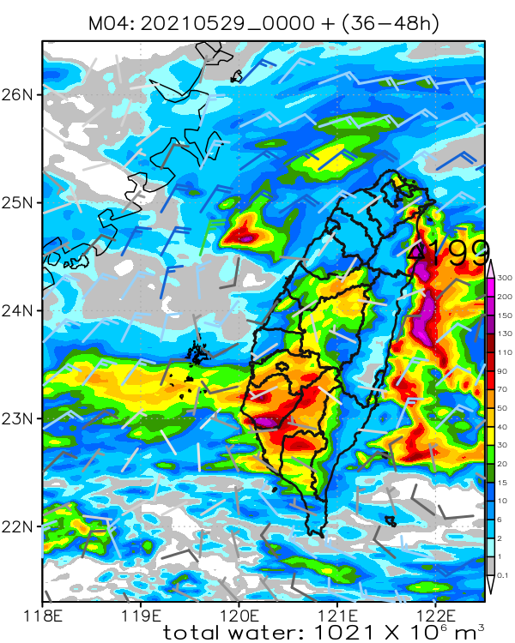
iQPF預報 5/30 12 - 24Z
EC
NCEP
WRFD

Slide 10
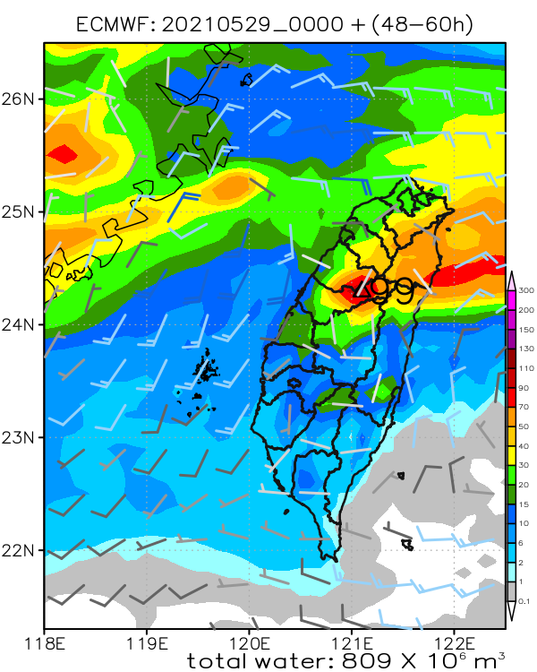
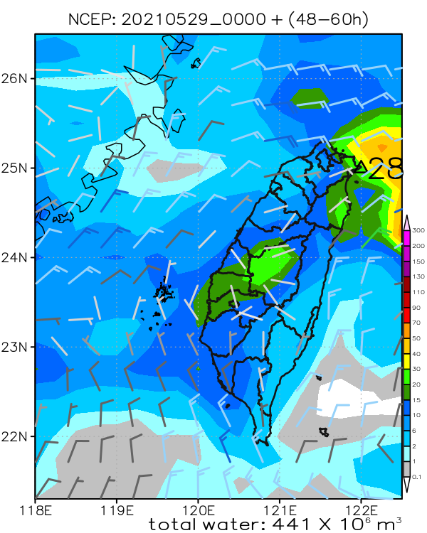
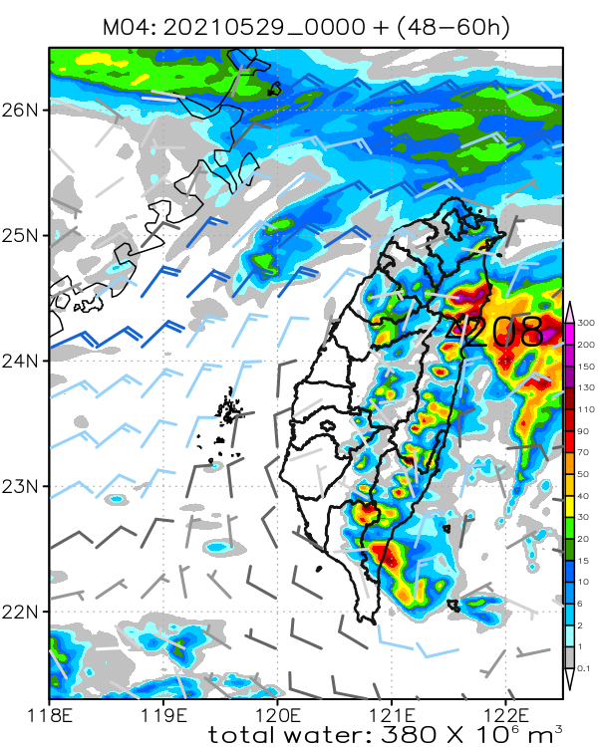
iQPF預報 5/31 00 - 12Z
EC
NCEP
WRFD

Slide 11
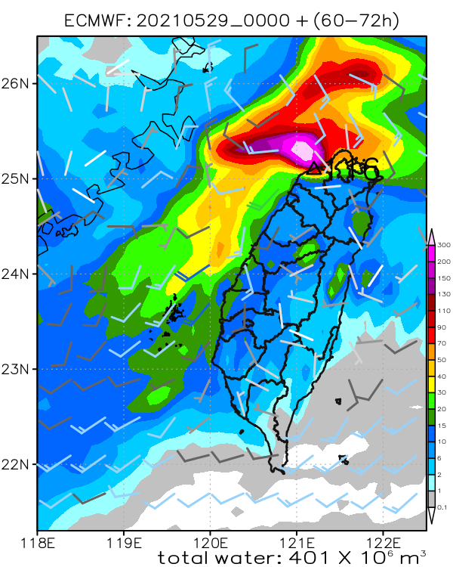
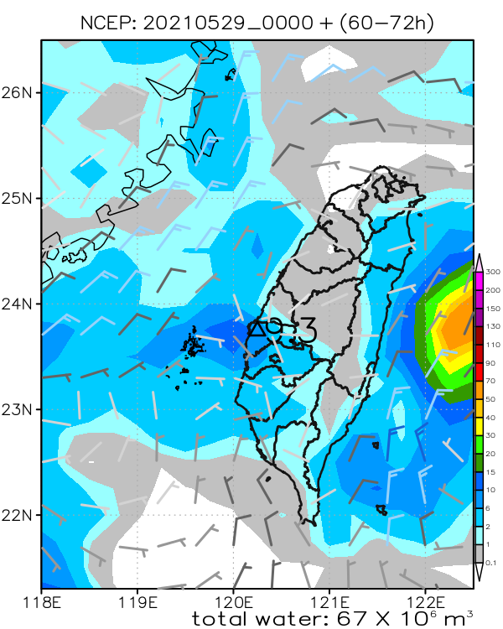
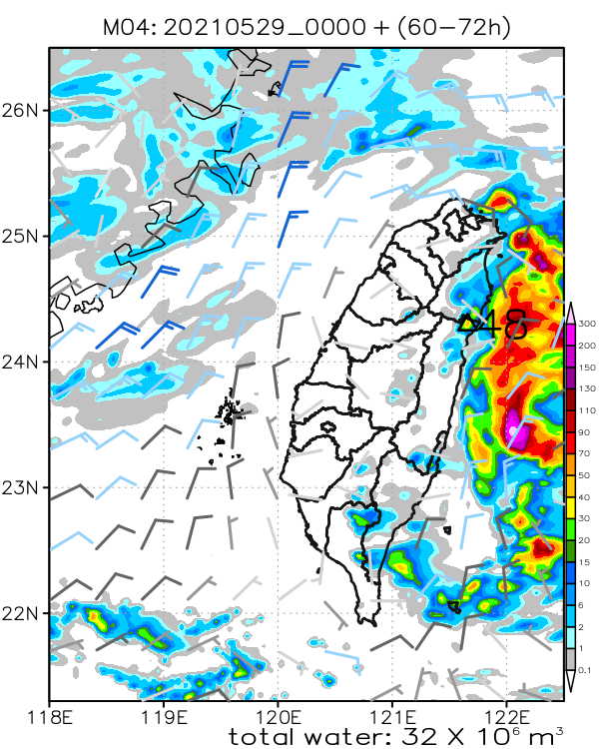
iQPF預報 5/31 12 - 24Z
EC
NCEP
WRFD

Slide 12
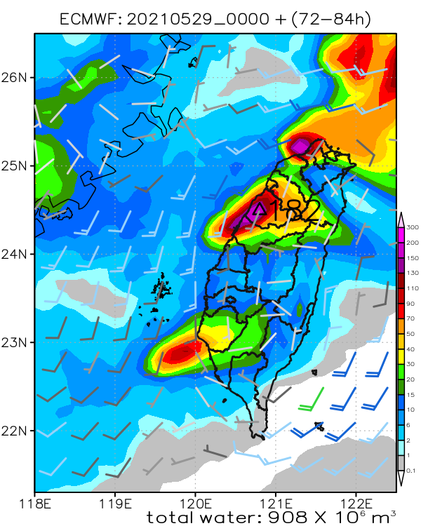
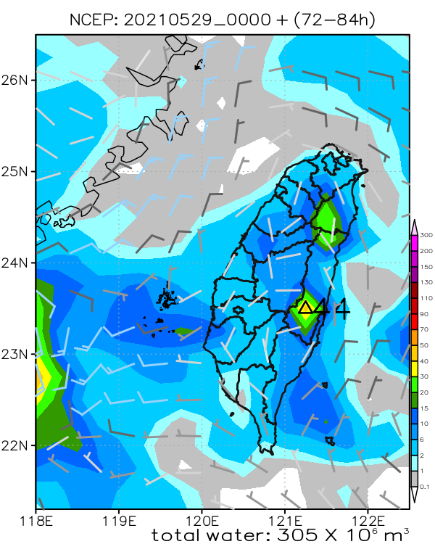
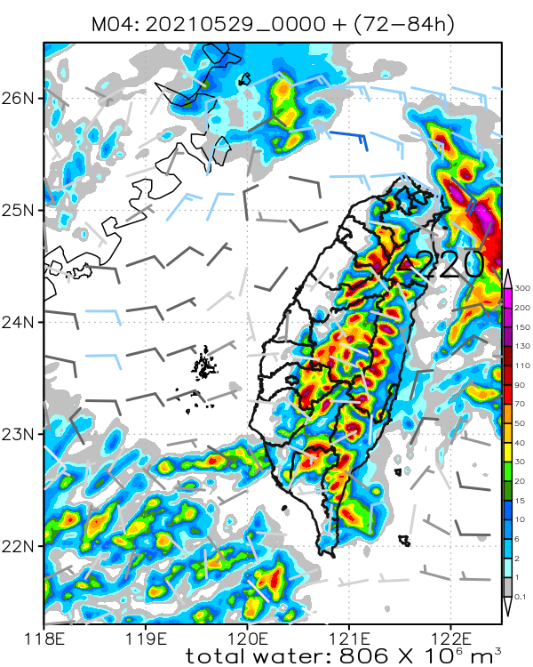
iQPF預報 6/1 00 - 12Z
EC
NCEP
WRFD

Slide 13
2. 6/3 - 6/5 鋒面

Slide 14
綜觀天氣系統
Time Period: 6/3 00Z - 6/5 00Z
Model Initial Time: 5/29 00Z

Slide 15
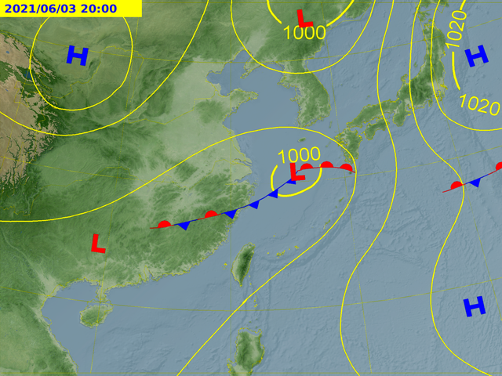
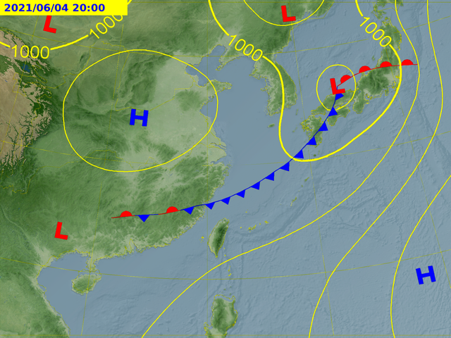
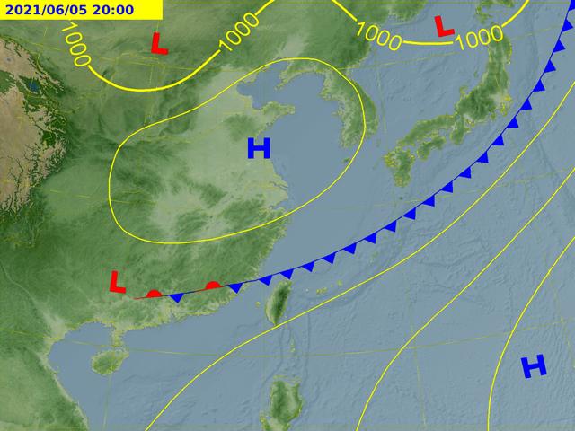
地面天氣圖
6/3: 鋒面位於華南
6/4: 鋒面南下 (冷鋒)
6/5: 鋒面南下 (冷鋒)

Slide 16
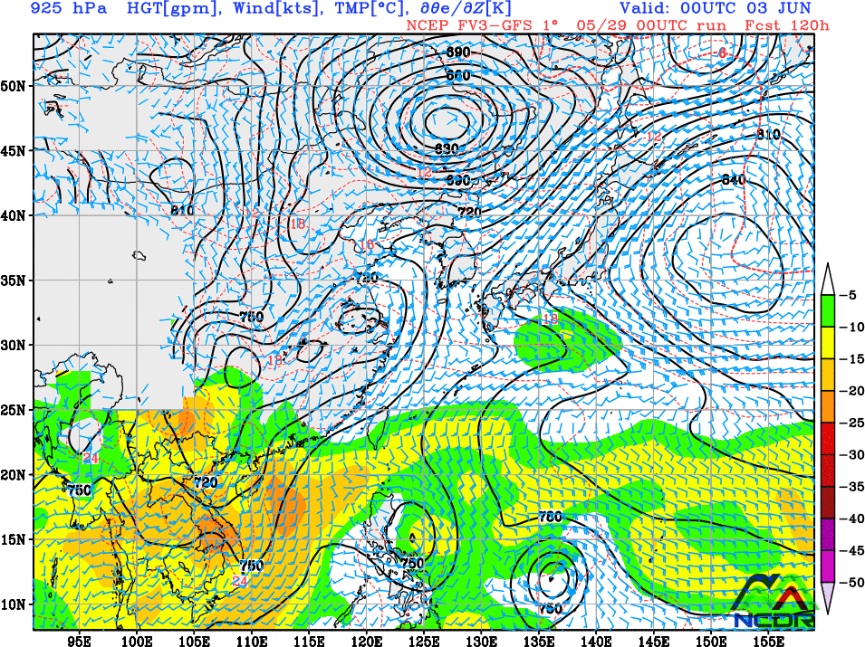
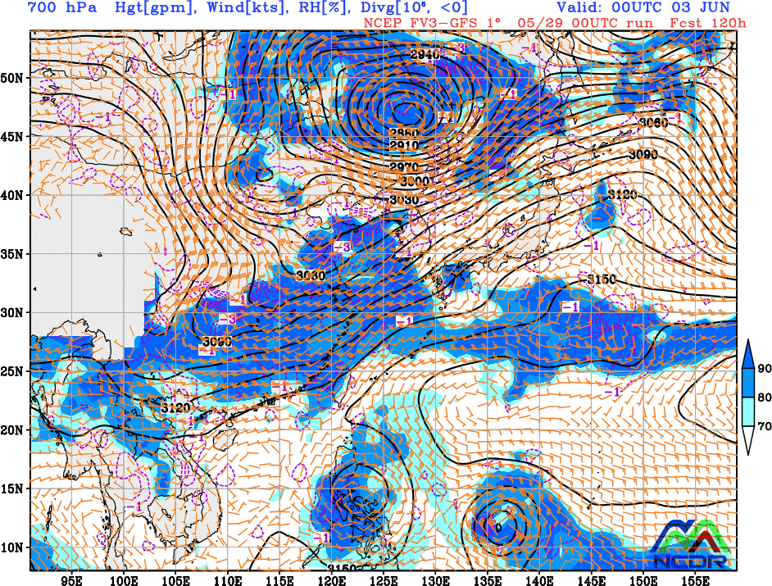
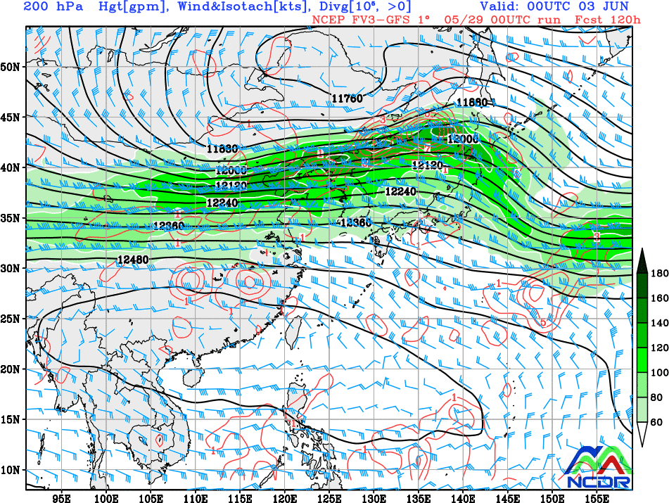
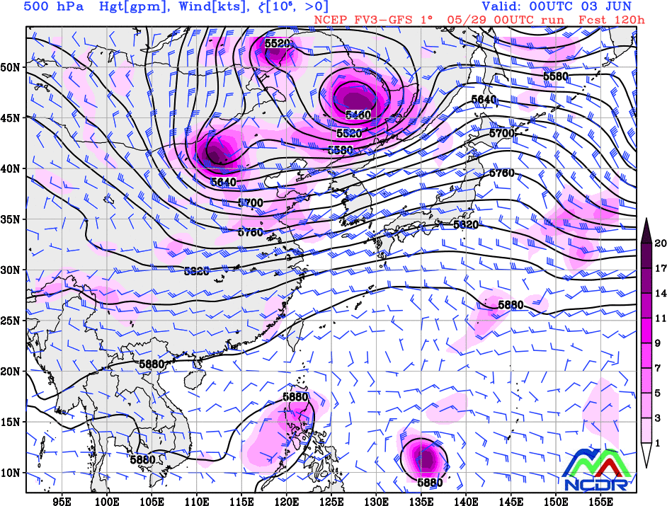
6/3 00Z
925 hPa
700hPa
200 hPa
500 hPa

Slide 17
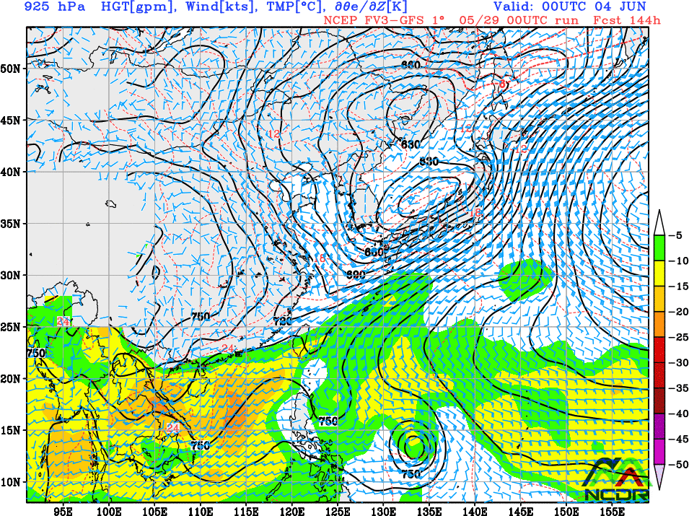
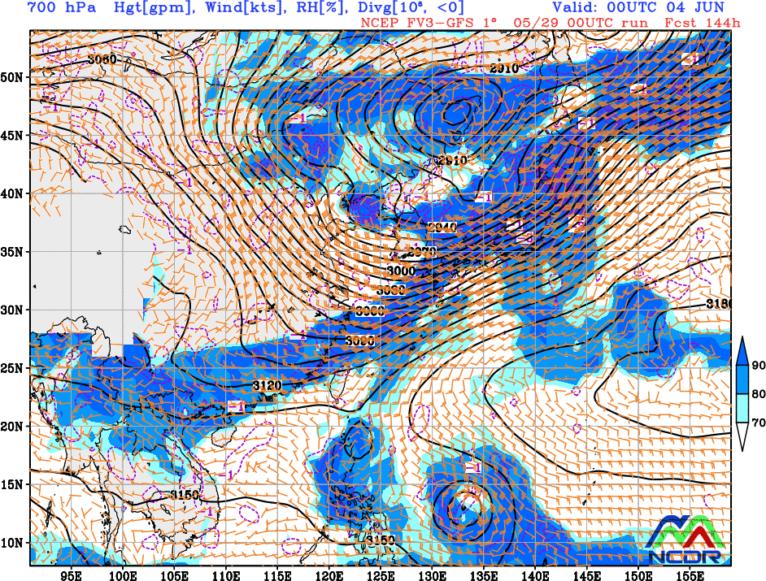
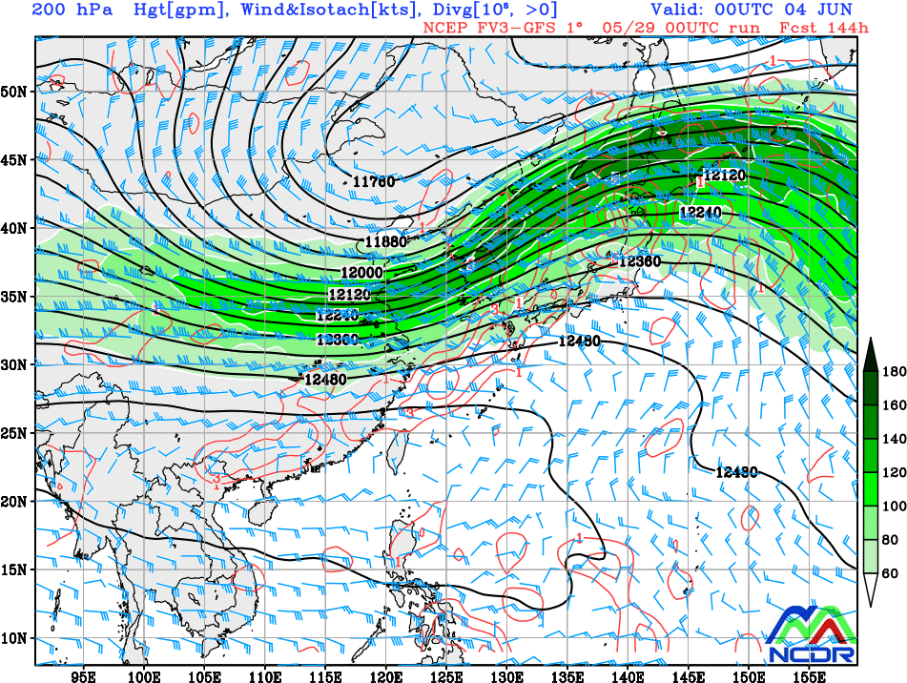
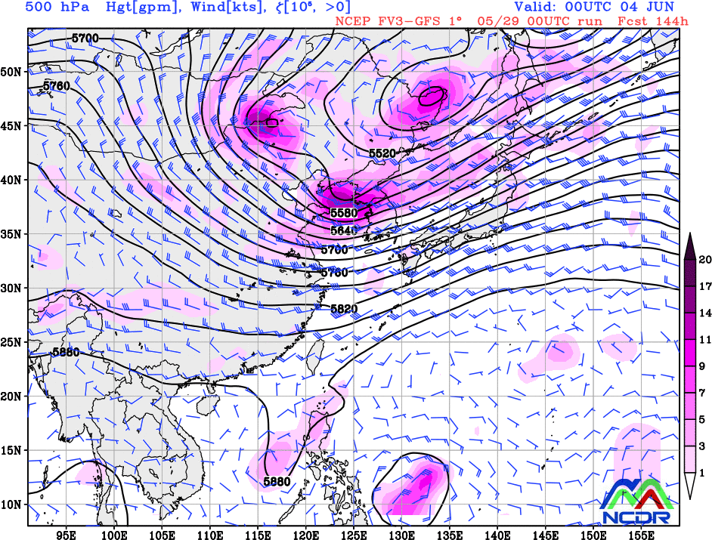
6/4 00Z
925 hPa
700hPa
200 hPa
500 hPa

Slide 18
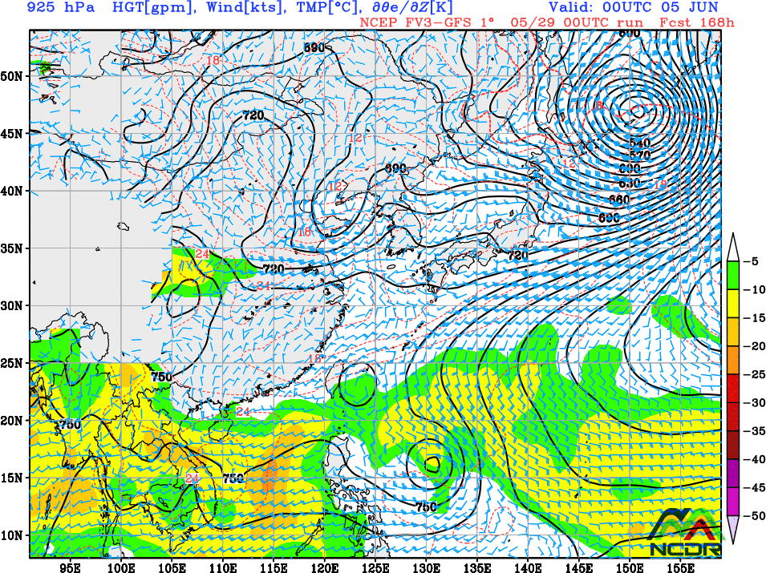
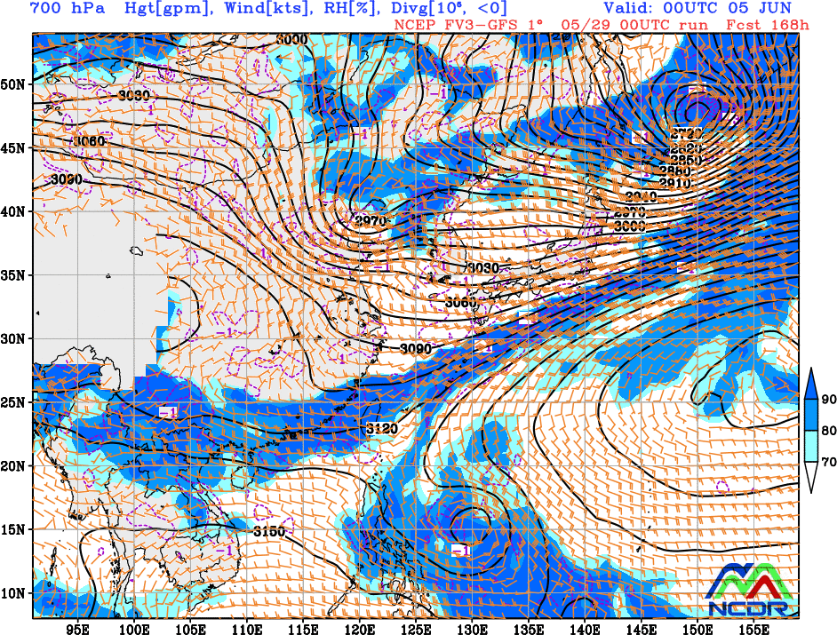
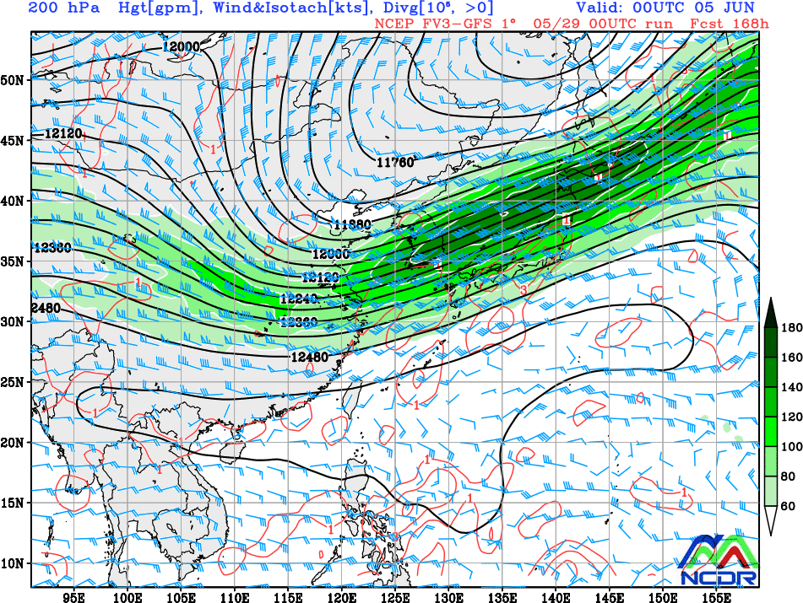
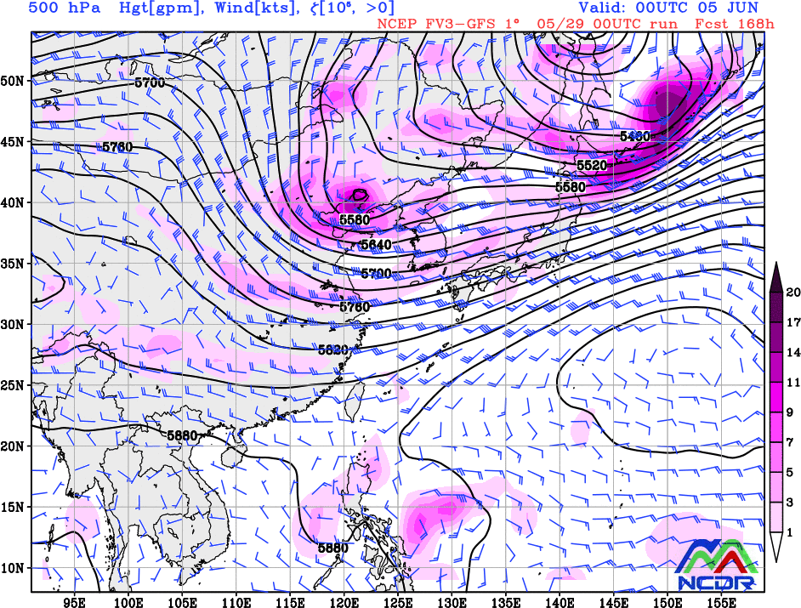
6/5 00Z
925 hPa
700hPa
200 hPa
500 hPa

Slide 19
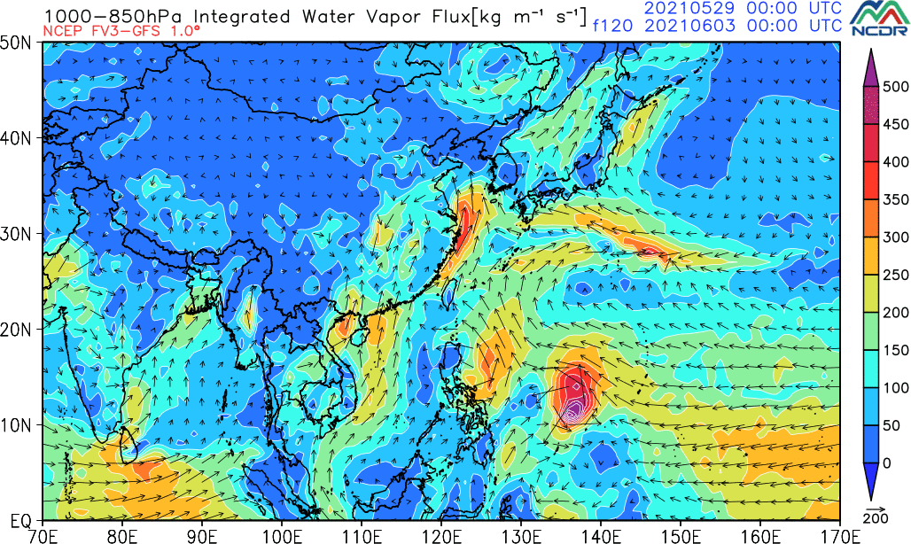
6/3 低層水氣通量

Slide 20
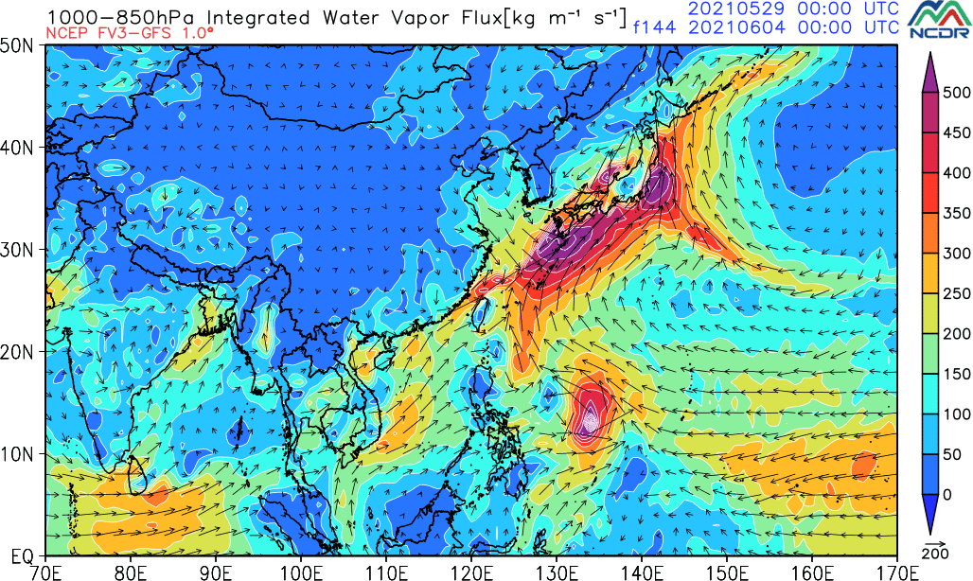
6/4 低層水氣通量

Slide 21
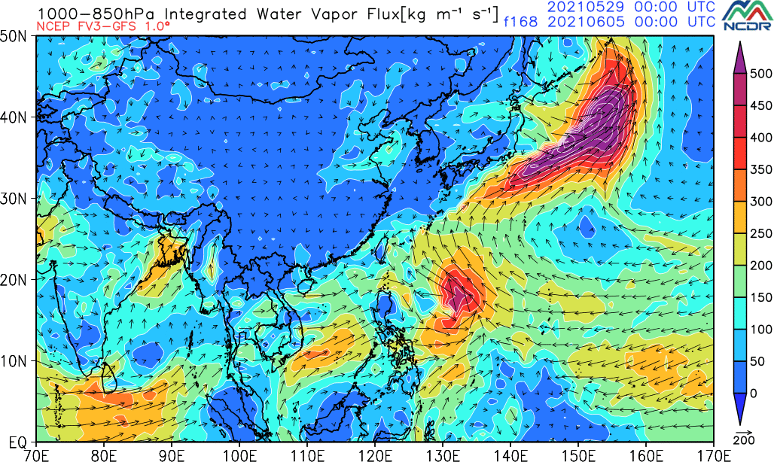
6/5 低層水氣通量

Slide 22
EC、NCEP比較
Time Period: 6/3 00Z - 6/5 00Z
Model Initial Time: 5/29 00Z

Slide 23
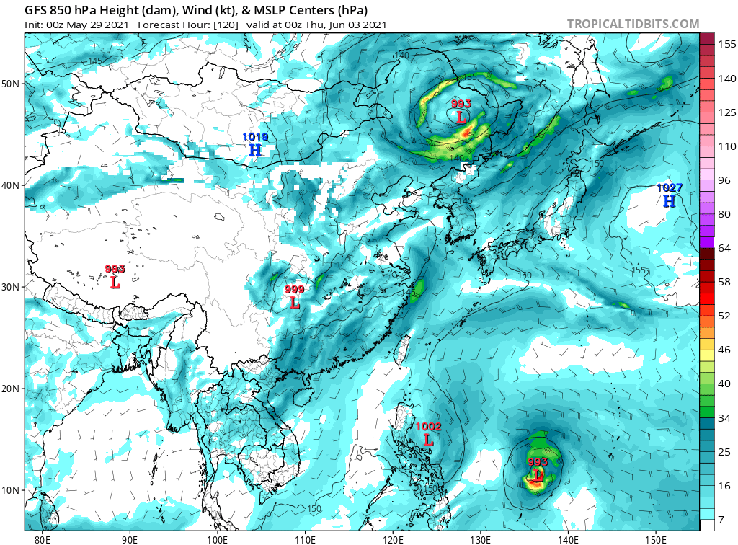
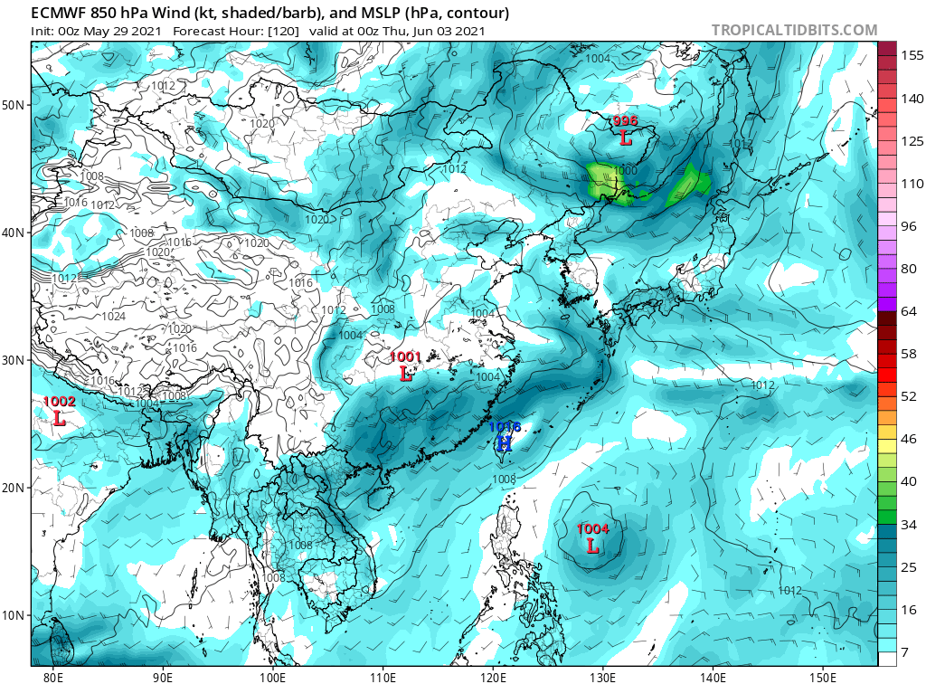
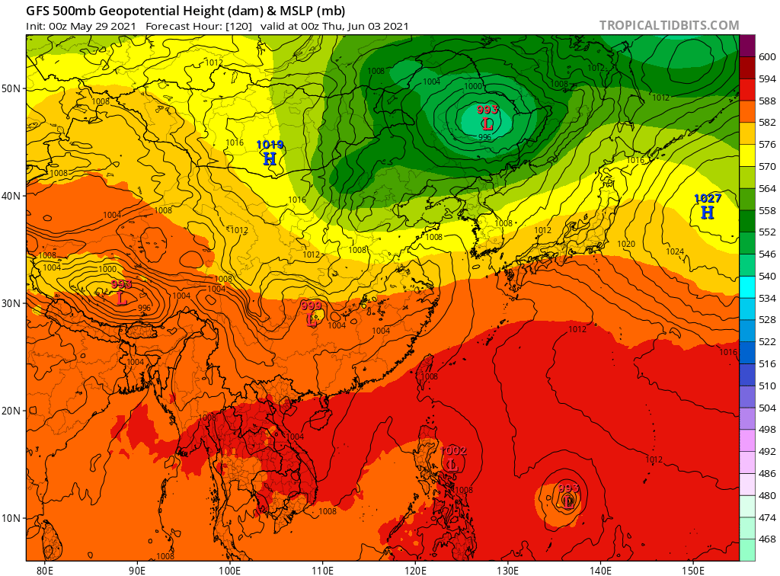
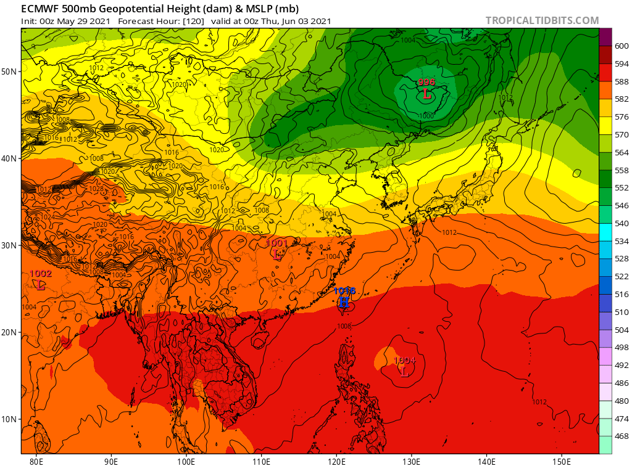
NCEP
EC
6/3 00Z
850hPa
shading: 風速
500hPa
shading: 重力位高度

Slide 24
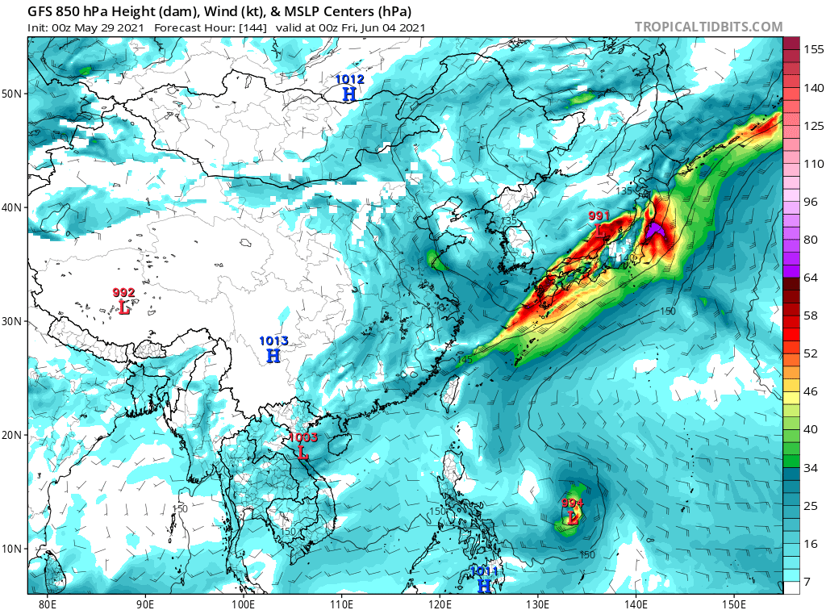
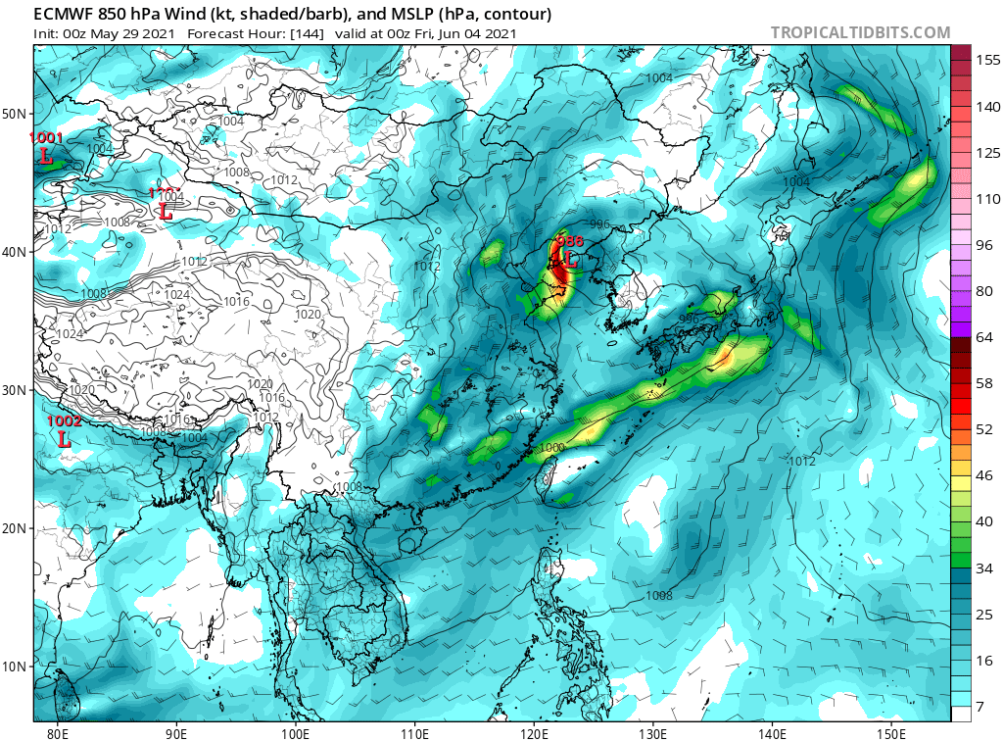
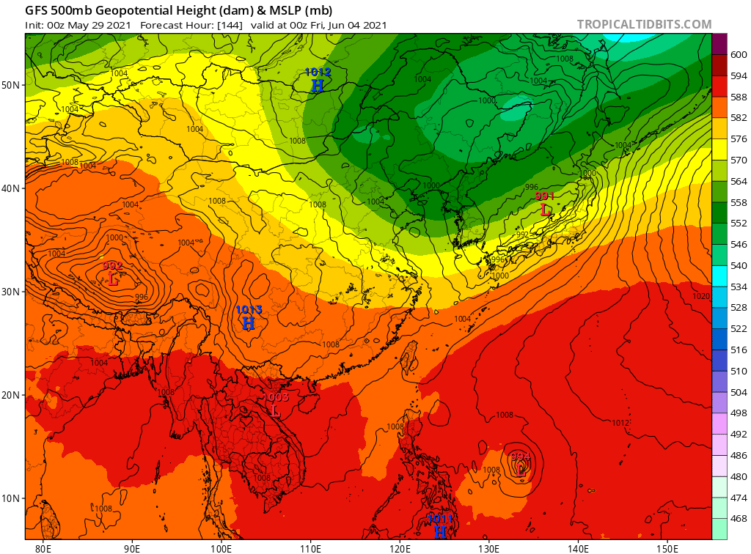
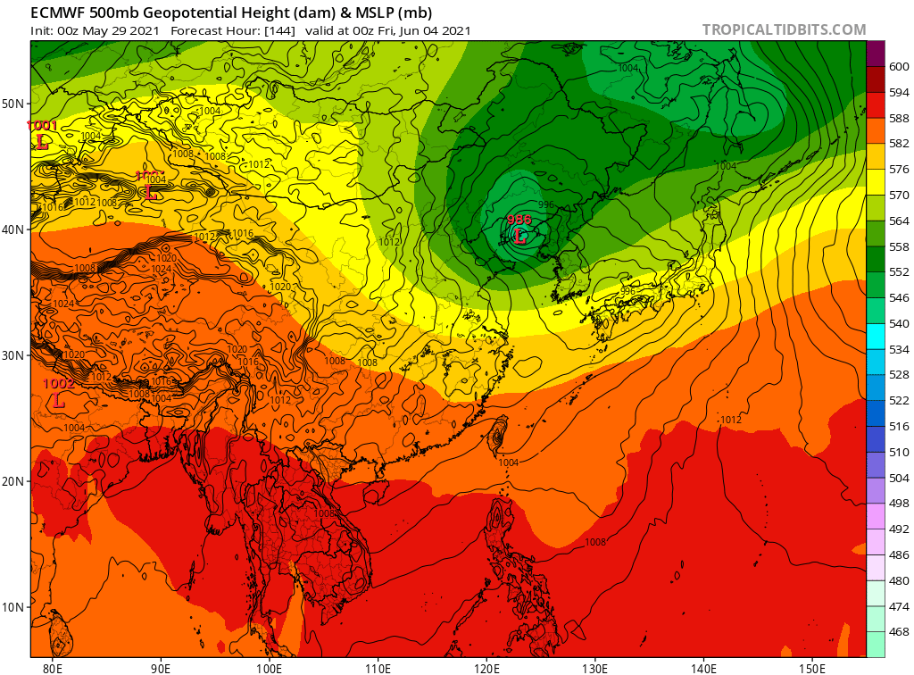
NCEP
EC
6/4 00Z
850hPa
shading: 風速
500hPa
shading: 重力位高度

Slide 25
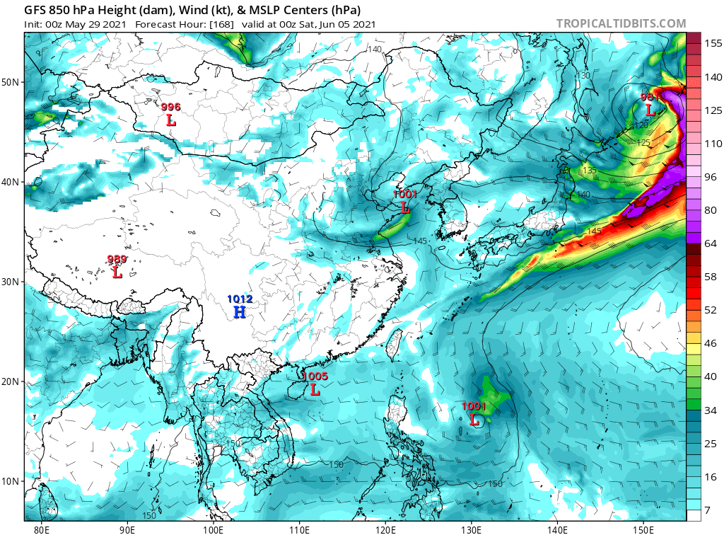
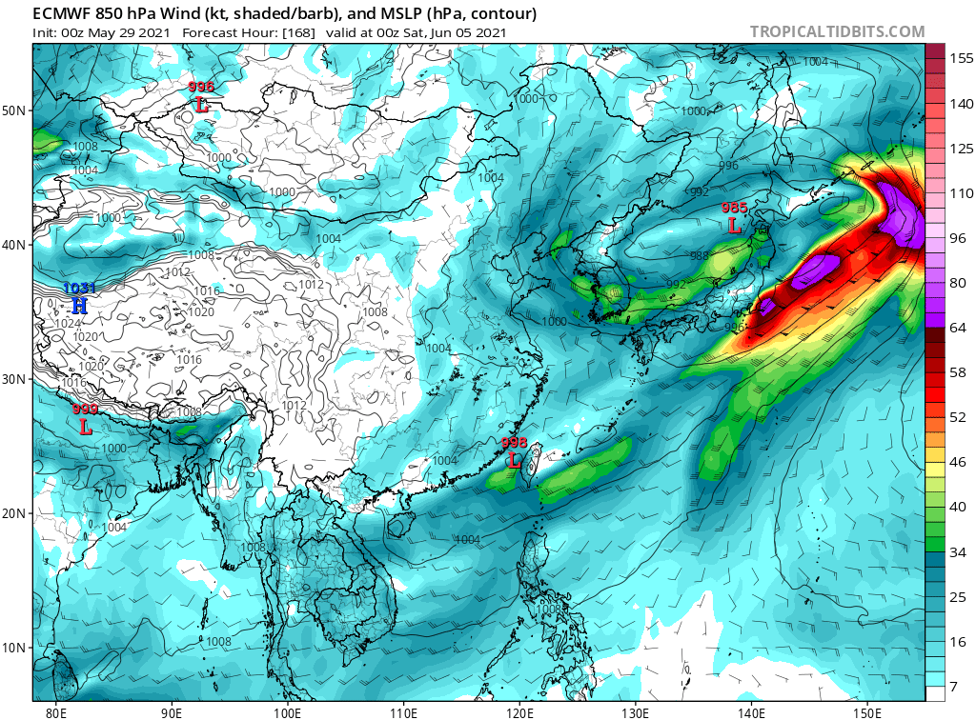


NCEP
EC
6/5 00Z
850hPa
shading: 風速
500hPa
shading: 重力位高度

Slide 26

6/3 - 6/6 12-h 降水預報

Slide 27


EC / NCEP 逐報差異
EC
NCEP
6/5
12-24Z
6/5
12-24Z
6/5
00-12Z
6/5
00-12Z
6/4
12-24Z
6/4
12-24Z

